Slide 1
Objetos en la clase

Slide 2
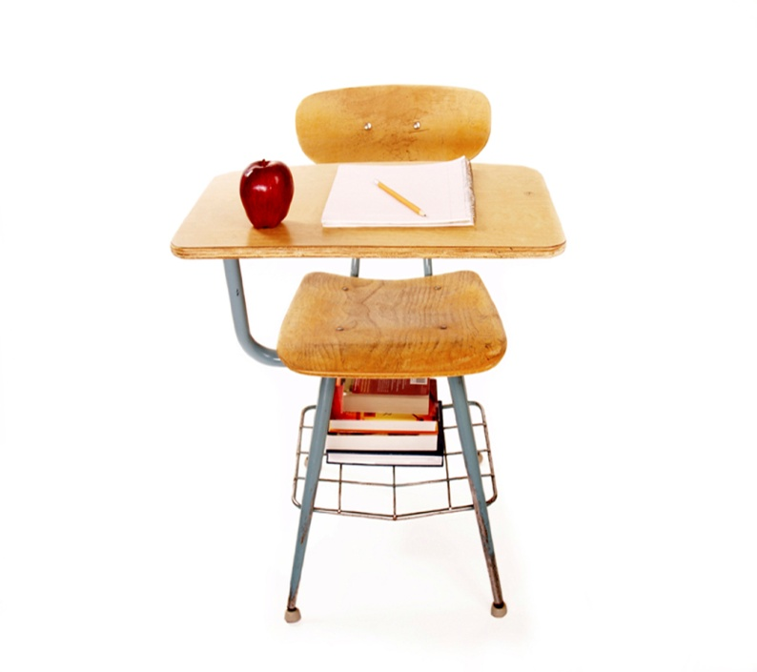
Un pupitre

Slide 3
Un cuaderno

Slide 4
Un reloj

Slide 5
Un Bolígrafo/una pluma

Slide 6
Una mochila

Slide 7
Una profesora

Slide 8
Un ratón

Slide 9
Un estudiante

Slide 10
Una calculadora

Slide 11
Una pizarra

Slide 12
Un lápiz

Slide 13
Una mesa

Slide 14
Una estudiante

Slide 15
Una computadora

Slide 16
Un mapa

Slide 17
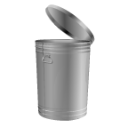
Un cesto de basura

Slide 18

Un televisor

Slide 19
Un profesor/maestro

Slide 20
Un libro

